Slide 1

Con trỏ và mảng

Slide 2
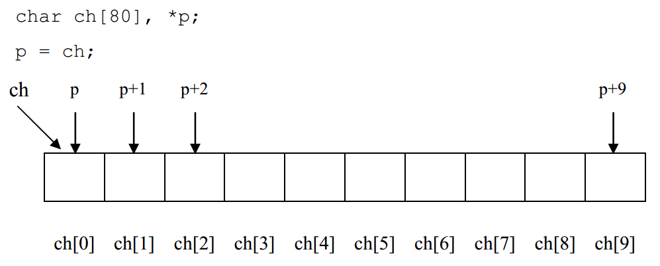
Con trỏ và mảng
Giữa con trỏ và mảng có một sự quan hệ gần. Xem xét đoạn mã dưới đây:

Slide 3
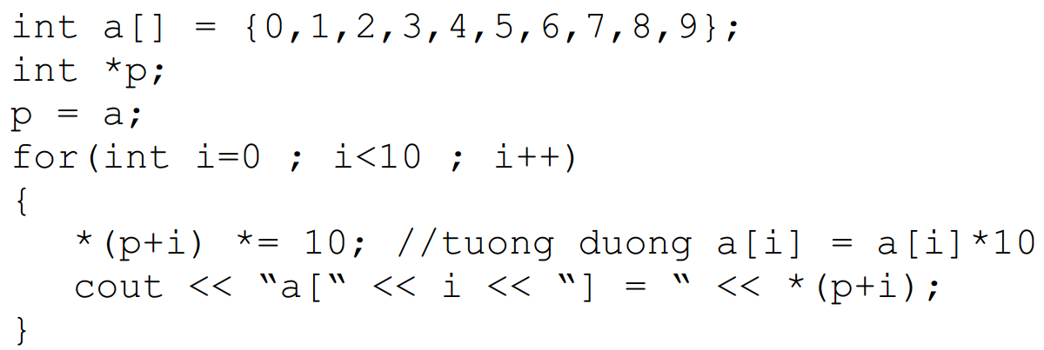
Con trỏ và mảng

Slide 4


Hey! Coding is easy!
END

